Slide 1
Usando SQL Dinámico en Bloques PL/QL
MDY3131

Slide 2
Experiencia de Aprendizaje y Competencia Asociada
Experiencia | Nombre | Unidad de Competencia Especialidad – Nivel de la Competencia de Empleabilidad
Nº 3 | Construyendo Programas PL/SQL en la Base de Datos | Desarrolla operaciones sobre la base de datos para efectuar procesamiento de datos utilizando el lenguaje asociado de acuerdo a los requerimientos de información.
 |  | Resolución de Problemas (N1)

Slide 3
Objetivos de la Clase
Cómo se procesa una Sentencia SQL en la base de datos.
Qué es SQL Dinámico y cuáles son sus característica.
Cuándo optar por Usar SQL Dinámico.
Consideraciones que se deben tener presente al usar SQL Dinámico.
Qué es y cuáles son las características de NATIVE DYNAMIC SQL
Cómo implementar sentencias SQL usado NATIVE DYNAMIC SQL.
Qué es y cuáles son las características de DBMS_SQL.
Cómo implementar sentencias SQL usado DBMS_SQL.

Slide 4
Conceptos Generales de SQL Dinámico

Slide 5
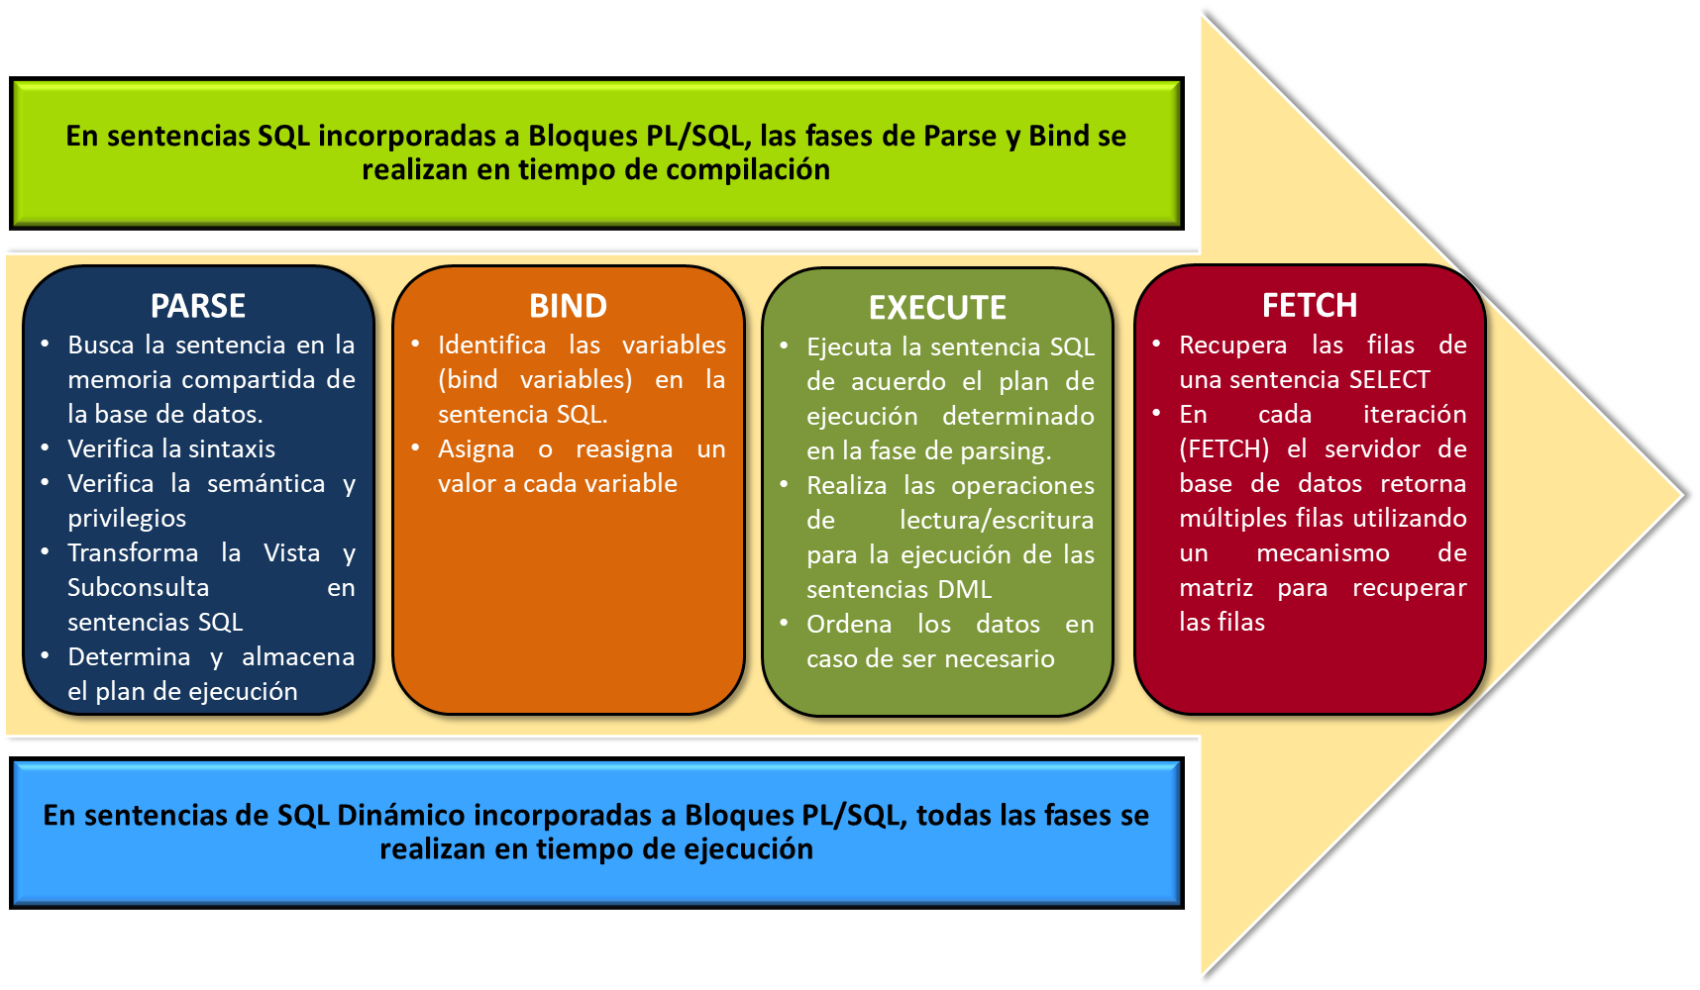
Fases de Procesamiento de una Sentencia SQL
Notes:
Fases de Procesamiento de una Sentencia SQL
El procesamiento de una sentencia SQL es el análisis, la optimización, la generación de las filas a procesar y la ejecución de la sentencia SQL. La comprensión del procesamiento de una sentencia SQL es esencial para construir una sentencia óptima. En el procesamiento de sentencias SQL, hay cuatro fases importantes: Análisis de la Sentencia (PARSE), Análisis de las Variables (BIND) , Ejecución (EXECUTE) y Recuperación de los datos (FETCH).
Dependiendo de la sentencia SQL, la base de datos puede omitir algunas de estas fases ya que las sentencias DML, a diferencia de la sentencia SELECT, requieren sólo dos fases de procesamiento: PARSE y EXECUTE.
Para las sentencias SELECT, DML, MERGE, COMMIT, SAVEPOINT y ROLLBACK, las fases de Parse y Bind se realizan cuando el Bloque PL/SQL (con o sin nombre) se compila.
Para las sentencias de SQL Dinámico, todas las fases se realizan en tiempo de ejecución, es decir cuando el Bloque PL/SQL (con nombre o sin nombre) se compila.

Slide 6
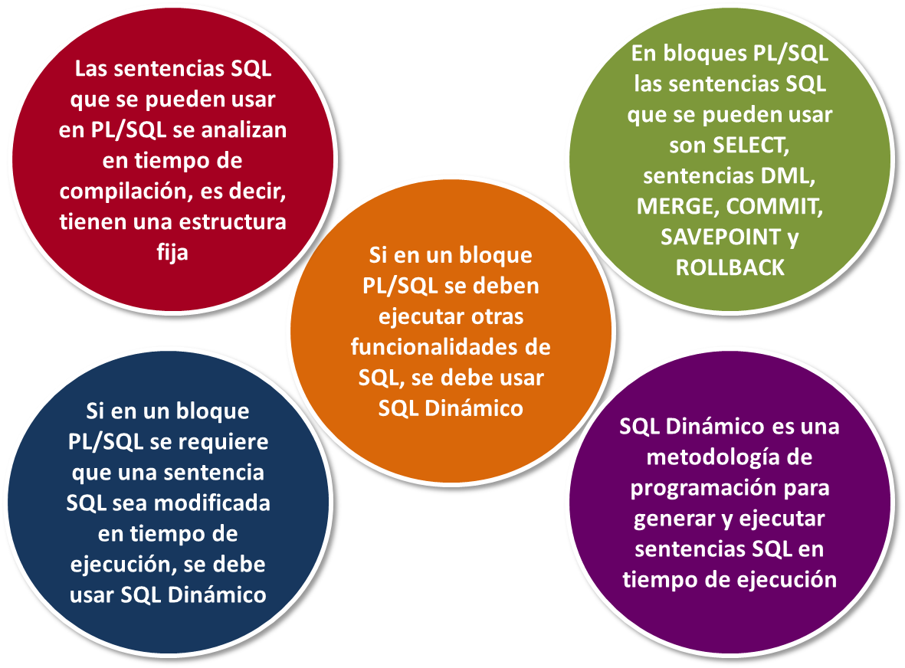
SQL Dinámico
Notes:
SQL Dinámico
Todas las sentencias SQL que se pueden usar en PL/SQL se analizan en tiempo de compilación, es decir, tienen una estructura fija y están limitadas a sentencia SELECT, sentencias DML, MERGE, COMMIT, SAVEPOINT y ROLLBACK.
Si se requiere que en el bloque PL/SQL se ejecutan otras sentencias SQL y/o que se requiere que una sentencia SQL sea modificada en tiempo de ejecución, se debe usar SQL dinámico es una metodología de programación para generar y ejecutar sentencias SQL en tiempo de ejecución. Es útil cuando se escriben programas flexibles y de propósito general como sistemas de consultas específicas, cuando se escriben programas que deben ejecutar sentencias de Lenguaje de Definición Datos (DDL), o cuando no se conoce en el momento de la compilación el texto completo de una sentencia SQL o tipos de datos de sus variables de entrada y salida.

Slide 7
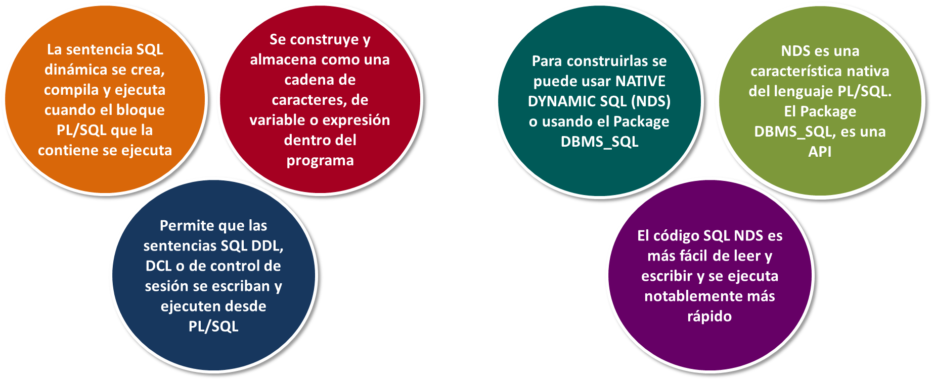
SQL Dinámico
Notes:
SQL Dinámico
Las sentencias SQL dinámicas se construyen, se compilan y se ejecutan cuando el programa que las contiene se ejecuta.
Es una sentencia SQL con columnas variables o diferentes condiciones con o sin variables bind que se construye y almacena como una cadena de caracteres, de variables o expresión dentro del programa.
Permite que las sentencias SQL de Lenguaje de Definición de Datos (DDL), las sentencias SQL de Lenguaje de Control de Datos (DCL) o de control de sesión se puedan escribir y ejecutar desde PL/SQL.
PL/ QL proporciona dos formas de escribir sentencias de SQL Dinámico:
NATIVE DYNAMIC SQL (NDS): que es una característica del lenguaje PL/SQL (es decir, nativo) para construir y ejecutar sentencias SQL dinámicas.
El Package DBMS_SQL, que es una API para construir y ejecutar sentencias SQL dinámicas.
El código SQL NDS es más fácil de leer y escribir que el código equivalente que usa el package DBMS_SQL, y se ejecuta notablemente más rápido (especialmente cuando el compilador puede optimizarlo). Sin embargo, para escribir código SQL NDS, se debe conocer en el momento de la compilación el número y los tipos de datos de las variables de entrada y salida de la sentencia SQL dinámica. Si no conoce esta información en el momento de la compilación, se debe utilizar el package DBMS_SQL.

Slide 8
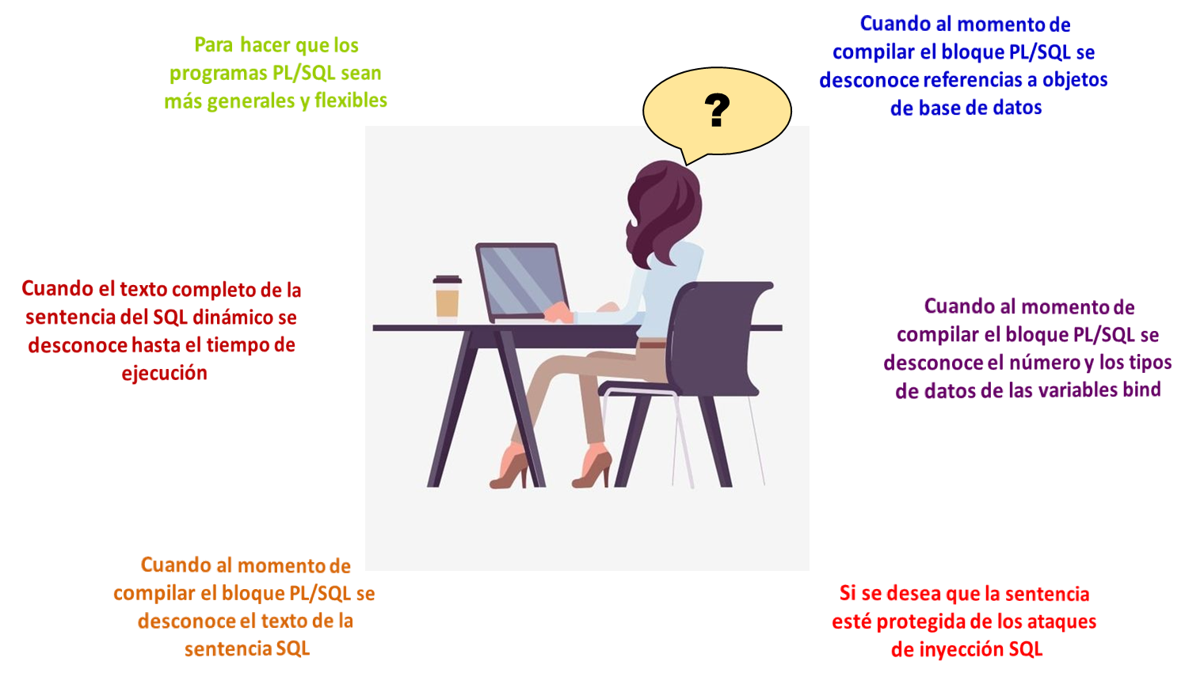
Cuándo Optar por Usar SQL Dinámico
Notes:
Cuándo Optar por Usar SQL Dinámico
Para hacer que los programas PL/SQL sean más generales y flexibles.
Cuando el texto completo de la sentencia del SQL dinámico se desconoce hasta el tiempo de ejecución; por lo tanto, su sintaxis se verifica en tiempo de ejecución en lugar de en tiempo de compilación.
Cuando al momento de compilar el bloque PL/SQL se desconoce referencias a objetos de base de datos tales como tablas, columnas, índices, secuencias, nombres de usuario y vistas.
Cuando al momento de compilar el bloque PL/SQL se desconoce el número y los tipos de datos de las variables bind.
Cuando al momento de compilar el bloque PL/SQL se desconoce el texto de la sentencia SQL como comandos, cláusulas, etc.
Si según las características del sistema, se hace necesario proteger las sentencia de inyección de código SQL.
Si no se necesita SQL dinámico, se debe usar SQL estático, que tiene las siguientes ventajas:
La compilación satisfactoria verifica que las sentencias SQL estáticas hacen referencia a objetos de base de datos válidos y que se tienen los privilegios necesarios para acceder a esos objetos.
La compilación correcta crea dependencias de objetos de esquema ya que debemos recordar que los bloques PL/SQL que se almacenan en la base de datos tienen una dependencia directa con los objetos que utilizan.

Slide 9
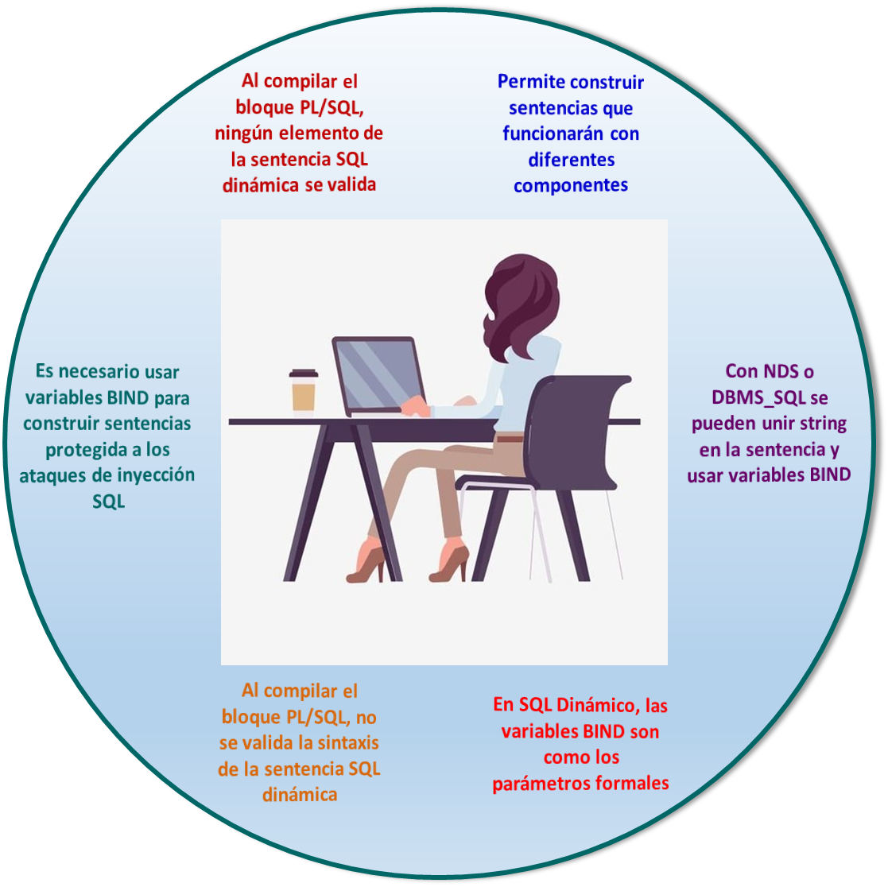
Consideraciones al usar SQL Dinámico
Notes:
Consideraciones al usar SQL Dinámico
En tiempo de compilación, ninguno de los elementos en la sentencia dinámica se valida. Esto significa que:
No se evalúa la sintaxis.
No se verifica la existencia de los objetos referenciados en la base de datos.
No se verifica si se tiene los privilegios para usar los objetos referenciados en la sentencia SQL Dinámica.
Permite construir sentencias que funcionarán con componentes futuros o funcionarán para diferentes componentes.
El sólo unir string para construir la sentencia de SQL dinámico es susceptible a ataques de inyección SQL. El uso de variables BIND es necesario si se desea que el la sentencia SQL dinámica construida sea “inmune” a los ataques de inyección SQL.
Usando NDS o DBMS_SQL se pueden unir cadenas (string) en la sentencia e implementar variables bind.
Haciendo una comparación con los programas PL/SQL, las variables BIND son como los parámetros formales de la sentencia SQL dinámica.

Slide 10
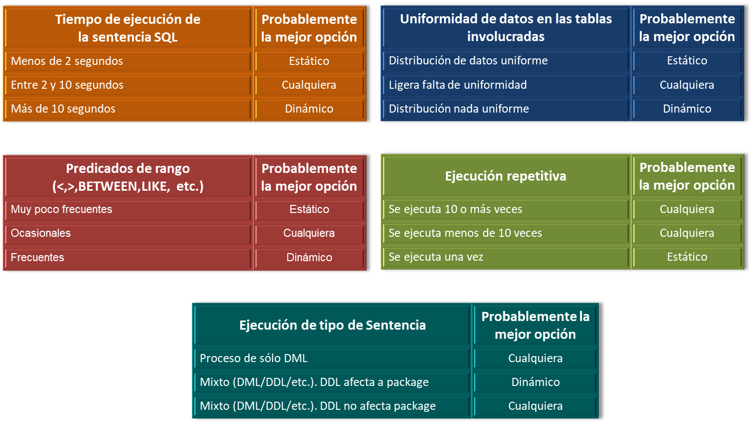
Comparación de Ejecución SQL Dinámico y Estático

Slide 11
Creación de Sentencias SQL Dinámicas usando NATIVE DYNAMIC SQL (NDS)

Slide 12

NATIVE DYNAMIC SQL (NDS)
Notes:
NATIVE DYNAMIC SQL (NDS)
NATIVE DYNAMIC SQL es una herramienta simple y eficiente, que se introdujo en la versión 9i de Oracle como reemplazo de la API DBMS_SQL. A pesar de que se creó como un reemplazo para la API DBMS_SQ y en la mayoría de los casos es más fácil de usar y funciona mejor que DBMS_SQL, NATIVE DYNAMIC SQL no funciona con sentencias en las que se desconoce el número de variables de entrada y salida como sí se puede realizar con BMS_SQL.
NDS proporciona la capacidad de ejecutar de forma dinámica sentencias SQL cuya estructura se construye en el momento de la ejecución.
Proporciona soporte nativo para SQL dinámico directamente en el lenguaje PL/SQL.
En PL/SQL se han agregado o ampliado las siguientes sentencias para poder trabajar con NDS:
EXECUTE IMMEDIATE: prepara una sentencia, la ejecuta, devuelve variables y luego libera los recursos usados durante la ejecución de la sentencia.
OPEN-FOR: prepara y ejecuta una declaración usando una variable de cursor.
FETCH: recupera los resultados de una sentencia abierta utilizando la variable de cursor.
CLOSE: cierra el cursor utilizado por la variable cursor y libera los recursos usados para el procesamiento de las filas del cursor.
Se pueden utilizar variables BIND en los parámetros dinámicos de las sentencias EXECUTE IMMEDIATE y OPEN. Estas variables BIND que se definen parámetros son locales a la sentencia SQL dinámica, es decir, Oracle las crea en tiempo de ejecución. NDS incluye las siguientes capacidades:
Define una sentencia SQL dinámica.
Se encarga de manejar variables BIND IN, IN OUT y OUT que se vinculan por posición, no por nombre, a la sentencia SQL.
Si la sentencia SQL dinámica es una sentencia SELECT que retorna varias filas se puede utilizar OPEN FOR, FETCH y CLOSE para procesarlas como un cursor.
Se pueden usar los atributos de cursor SQL % FOUND,% ISOPEN,% NOTFOUND o% ROWCOUNT en las sentencias SQL dinámicas de SELECT de una sola fila, INSERT, UPDATE y DELETE, Estos funcionan de la misma manera que los atributos de los cursores implícitos de las sentencias SQL estáticas.

Slide 13
NATIVE DYNAMIC SQL (NDS)
Se pueden usar literales numéricos, de caracteres y string como argumentos bind. No se pueden usar literales booleanos
La cláusula INTO especifica las variables o registro en el que se recuperan los valores de la consulta de una sola fila
La cláusula USING permite asignar los valores a de los parámetros bind de la sentencia SQL dinámica
La clausula RETURN INTO solo se usa en las sentencias INSERT, UPDATE y DELETE que tienen una cláusula RETURN
Sintaxis:
EXECUTE IMMEDIATE string_dinámico
[INTO {variable1 [, variable2]... | INTO registro}]
[USING [IN|OUT|IN OUT] argumento_bind,...]
[RETURN[ING] INTO argumento_bind,...];
Notes:
NATIVE DYNAMIC SQL (NDS)
La sentencia EXECUTE IMMEDIATE se puede utilizar para ejecutar sentencias SQL o bloques anónimos PL/SQL.
Se pueden usar literales numéricos, de caracteres y string como parámetros bind, pero no se pueden usar literales booleanos.
En la sintaxis:
string_dinámico: es un string que representa la sentencia SQL dinámica (que no finaliza con ;) o el PL/SQL dinámico (que debe finalizar con ;). El código se escribe entre comillas simples. Si la sentencia usa parámetros BIND, éstos son locales a la sentencia y Oracle los crea en tiempo de ejecución. Pueden tener cualquier nombre y deben ser referenciados dos puntos (:) para que cuando se ejecute la sentencia, Oracle sepa que es de tipo bind.
variable: es una variable PL/SQL que almacena el valor de la columna seleccionada.
registro: es un registro% ROWTYPE o definido por el usuario que almacena una fila seleccionada.
agumento_bind: es una expresión cuyo valor se pasa a la instrucción SQL dinámica o al bloque PL/SQL.
La cláusula INTO especifica las variables o el registro en el que se recuperan los valores de columna. Se usa solo para consultas de una sola fila. Para cada valor recuperado por la consulta, debe haber una variable o campo correspondiente compatible con el tipo en la cláusula INTO.
La cláusula USING contiene todos valores para los arámetros bind de la sentencia SQL dinámica. El modo de parámetro predeterminado es IN. Pueden usar literales numéricos y cadena de caracteres, pero no puede usar literales booleanos (VERDADERO, FALSO y NULO).
La clausula RETURN INTO solo se usa en las sentencias INSERT, UPDATE y DELETE que tienen una cláusula RETURN. Para cada valor que retorna la sentencias INSERT, UPDATE y DELETE debe haber una variable correspondiente en la cláusula RETURN INTO.

Slide 14
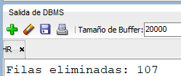
Uso de EXECUTE IMMEDIATE
Ejemplo:
CREATE OR REPLACE FUNCTION FN_ELIMINA_FILAS(p_nombre_tabla VARCHAR2)
RETURN NUMBER IS
BEGIN
EXECUTE IMMEDIATE 'DELETE FROM '|| p_nombre_tabla;
RETURN SQL%ROWCOUNT;
END;
BEGIN
DBMS_OUTPUT.PUT_LINE('Filas eliminadas: ' || FN_ELIMINA_FILAS('temp_emp'));
END;
Notes:
Uso de EXECUTE IMMEDIATE
En el ejemplo, se crea la función almacenada FN_ELIMINA_FILAS que recibe como parámetro el nombre de una tabla. En la sección de ejecución se crea un sentencia SQL dinámica usando EXECUTE IMMEDIATE. La sentencia fija va entre comilla simples, que en este caso es DELETE FROM. A esta sentencia se concatena en nombre de a tabla (se usa el parámetro de la función) de la cual se desea eliminar todas las filas.
Al ejecutar la función, se asigna el valor temp_emp al parámetro p_nombre_tabla. Esto significa entonces que la función eliminará las filas de esta tabla. Al ejecutar la función, el nombre de la tabla se puede asignar en minúscula ya que en la sentencia dinámica de la función se concatena a la sentencia dinámica. Si el nombre de la tabla estuviese dentro de la sentencia SQL (como parámetro bind) debería ser en mayúscula.

Slide 15
Uso de EXECUTE IMMEDIATE
Ejemplo:
CREATE OR REPLACE FUNCTION FN_REAJUSTA_SALARIO
(p_id_emp NUMBER,
p_reajuste NUMBER) RETURN NUMBER IS
v_sql_nds VARCHAR2(300);
v_salario NUMBER(8);
BEGIN
/* OPCIÓN 1: primero se crea la sentencia SQL dinámica en una variable y después
se usa esa variable en la sentencia EXECUTE IMMEDIATE */
v_sql_nds := 'UPDATE empleados SET salary = ROUND(salary*(:b_porc_reajuste+1))
WHERE employee_id = :b_empleado
RETURNING salary INTO :b_nuevo_salario';
EXECUTE IMMEDIATE v_sql_nds USING p_reajuste, p_id_emp RETURNING INTO v_salario;
/* OPCIÓN 2: Con EXECUTE IMMEDIATE se crea la sentencia SQL dinámica */
EXECUTE IMMEDIATE 'UPDATE empleados SET salary = ROUND(salary*(:b_porc_reajuste+1))
WHERE employee_id = :b_empleado
RETURNING salary INTO :b_nuevo_salario '
USING p_reajuste, p_id_emp RETURNING INTO v_salario;
RETURN v_salario;
END;
Notes:
Uso de EXECUTE IMMEDIATE
En el ejemplo, se crea la función almacenada FN_REAJUSTA_SALARIO que recibirá como parámetros una identificación de empleado y un porcentaje de reajuste a través de los parámetros p_id_emp y p_reajuste respectivamente.
En la sección de ejecución se crea la sentencia SQL dinámica para actualizar el salario del empleado de acuerdo al reajuste que le corresponde. Para esto se muestran dos formas de generar la sentencia dinámica. La primera opción es generar la sentencia en una variable (v_sql_nds) y usar esa variable en la sentencia EXECTE IMMEDIATE. La segunda opción es crea la sentencia dinámica directamente con EXECUTE IMMEDIATE.
La sentencia UPDATE usa tres variables BIND: b_porc_reajuste, b_empleado y b_nuevo_salario. Estas variables son los parámetros de la sentencia y son los que tranforman a esta sentencia 100% dinámica y protegida de inyección de código SQL. La sentencia además retorna el valor del salario reajustado.
Para asignarle los valores a los parámetros bind se debe usar la cláusula USING seguida de los valores que se le asignará a los variables bind. En este ejemplo:
A la variable b_porc_reajuste se le asigna el valor del parámetro p_reajuste (que se ingresará a la función) .
A la variable b_empleado se le asignará el valor del parámetro p_id_emp (que se ingresará a la función).
Como la función retorna el valor del salario reajustado, la sentencia SQL dinámica debe tener una cláusula RETURNING (o RETURN) que asigna el nuevo valor del salario reajustado a la variable bind b_nuevo_salario la que se almacenará en la variable v_salario que es la que retorna la función.

Slide 16
Uso de EXECUTE IMMEDIATE
Ejemplo:
CREATE OR REPLACE PROCEDURE SP_REAJUSTE_SALARIO_ANUAL (p_anno_reajuste NUMBER) IS
CURSOR cur_depto IS
SELECT DISTINCT department_id
FROM employees
ORDER BY department_id;
CURSOR cur_empleado(p_id_depto NUMBER) IS
SELECT e.employee_id, e.salary
FROM employees e
WHERE NVL(e.department_id,0) = p_id_depto
ORDER BY e.employee_id;
v_sal_reaj NUMBER(8);
v_sal_sinreaj_depto NUMBER(15);
v_sal_reaj_depto NUMBER(15);
v_porc_reaj NUMBER(4,3);
v_mensaje_error VARCHAR2(200);
BEGIN
EXECUTE IMMEDIATE 'TRUNCATE TABLE DETALLE_REAJUSTE_ANUAL';
EXECUTE IMMEDIATE 'TRUNCATE TABLE RESUMEN_GASTO_REAJ_POR_DEPTO';
EXECUTE IMMEDIATE 'TRUNCATE TABLE ERROR_PROCESO';
EXECUTE IMMEDIATE 'DROP SEQUENCE SEQ_ERROR_PROC';
EXECUTE IMMEDIATE 'CREATE SEQUENCE SEQ_ERROR_PROC';
FOR reg_depto IN cur_depto LOOP
v_sal_reaj_depto:=0;
v_sal_sinreaj_depto:=0;
-- El bloque continua en la siguiente PPT
Notes:
Uso de EXECUTE IMMEDIATE
En el ejemplo, se crea el procedimiento almacenado SP_REAJUSTE_SALARIO_ANUAL con el parámetro p_anno_reauste. El procedimiento tiene dos cursores, el primero (cur_depto) que obtiene los diferentes departamentos en los que trabajan empleados. El segundo cursor con parámetro (cur_empleado) obtiene la identificación y salario de los empleados que trabajan en el departamento que se ingresa como parámetro al cursor. La información se obtiene ordenada por la identificación del empleado.
Al comenzar el proceso, se truncarán las tablas que se usan, se elimina y crea el objeto secuencia que se usará para insertar en la tabla de errores el valor auto incremental. Por cada fila que leerá del primer cursor las variables v_sal_reaj_depto y v_sal_sinreaj_depto se inicializarán en cero ya que se usarán para grabar los valores totalizados por cada departamento que se procesará.

Slide 17
Uso de EXECUTE IMMEDIATE
FOR reg_empleado IN cur_empleado(NVL(reg_depto.department_id,0)) LOOP
BEGIN
SELECT porc_reajuste_ra
INTO v_porc_reaj
FROM tramo_reajuste_anual
WHERE anno_tramo_ra = p_anno_reajuste
AND reg_empleado.salary BETWEEN tramo_inf_ra AND tramo_sup_ra;
EXCEPTION
WHEN OTHERS THEN
v_mensaje_error:=SQLERRM;
INSERT INTO error_proceso
VALUES(SEQ_ERROR_PROC.NEXTVAL,
'Error al obtener porcentaje reajuste empleado : ' || reg_empleado.employee_id,
v_mensaje_error);
END;
v_sal_reaj:=FN_REAJUSTA_SALARIO(reg_empleado.employee_id,v_porc_reaj);
v_sal_sinreaj_depto:=v_sal_sinreaj_depto+reg_empleado.salary;
v_sal_reaj_depto:=v_sal_reaj_depto+v_sal_reaj;
INSERT INTO DETALLE_REAJUSTE_ANUAL
VALUES(p_anno_reajuste,reg_empleado.employee_id, reg_depto.department_id,
reg_empleado.salary,v_sal_reaj);
END LOOP;
INSERT INTO RESUMEN_GASTO_REAJ_POR_DEPTO
VALUES(p_anno_reajuste,NVL(reg_depto.department_id,0),v_sal_sinreaj_depto,v_sal_reaj_depto);
END LOOP;
END;
Notes:
Uso de EXECUTE IMMEDIATE
El segundo cursor procesará todos los empleados de acuerdo al departamento leído desde el primer cursor. Se ha creado un bloque anidado para obtener el porcentaje de reajuste de acuerdo al salario del empleado que se está procesando. Este bloque anidado se crear para controlar cualquier error que se produzca en la sentencia SELECT. Para obtener el valor reajustado de cada empleado se usa la función almacenada FN_REAJUSTA_SALARIO que se creó anteriormente. Posteriormente se inserta la información en la tabla DETALLE_REAJUSTE_ANUAL.
Al finalizar de procesar todos los empleados del departamento leído desde el primer cursor, se grabarán los valores resumidos de ese departamento. Se leerá el siguiente departamento y se procesarán los empleados que trabajan en el nuevo departamento leído. Esto se repetirá hasta que se hayan leído todos los departamentos.

Slide 18
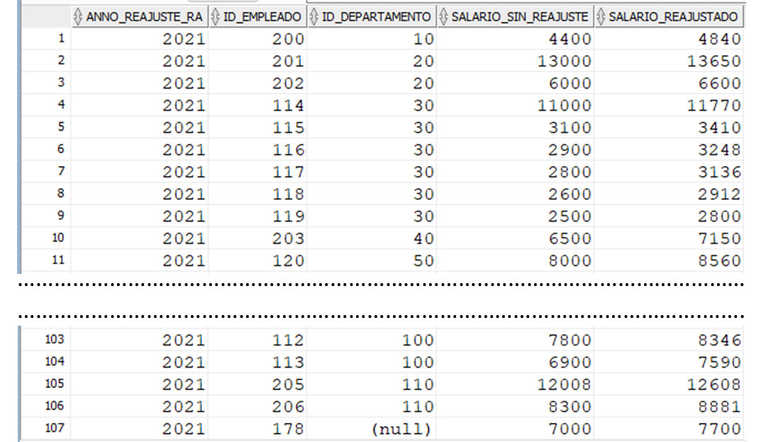
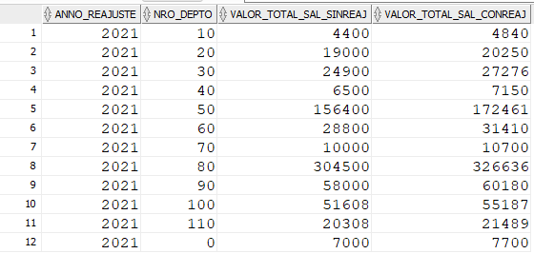
Uso de EXECUTE IMMEDIATE
EXEC SP_REAJUSTE_SALARIO_ANUAL(EXTRACT(YEAR FROM SYSDATE));
Tabla DETALLE_REAJUSTE_ANUAL
Tabla RESUMEN_GASTO_REAJ_POR_DEPTO
Notes:
Uso de EXECUTE IMMEDIATE
Para ejecutar el procedimiento, se asignará al parámetro p_anno_reauste el año actual.
NOTA: antes de ejecutar el proceso se debe dejar en comentario alguna de las opciones de actualización de la función FN_REAJUSTA_SALARIO ya que de lo contrario se actualizará dos veces el salario del empleado.

Slide 19
Uso de EXECUTE IMMEDIATE
Ejemplo:
CREATE OR REPLACE PROCEDURE SP_GRABAR_REMUN
(p_id_empleado NUMBER, p_mes_anno_proc VARCHAR2, p_valor_sldo_base NUMBER,
p_valor_comision NUMBER, p_valor_comision_jefe NUMBER, p_valor_colacion NUMBER,
p_valor_movil NUMBER, p_valor_descto_sindicato NUMBER, p_valor_alc_liquido NUMBER)
IS
BEGIN
EXECUTE IMMEDIATE 'INSERT INTO HABER_CALC_SALARIO VALUES(:1, :2, :3, :4, :5, :6, :7, :8, :9)'
USING p_id_empleado, p_mes_anno_proc, p_valor_sldo_base, p_valor_comision, p_valor_comision_jefe,
p_valor_colacion, p_valor_movil, p_valor_descto_sindicato, p_valor_alc_liquido;
END;
1
CREATE OR REPLACE PACKAGE PKG_PROC_REMUN IS
v_mensaje_error VARCHAR2(200);
v_rutina_error VARCHAR2(200);
v_sec_err NUMBER(8):=0;
FUNCTION F_OBT_DESCTO_SINDICATO(p_sueldo_base NUMBER, p_id_empleado NUMBER) RETURN NUMBER;
PROCEDURE P_GRABAR_ERROR(p_rutina_error VARCHAR2, p_mensaje_error VARCHAR2);
END PKG_PROC_REMUN ;
2
Notes:
Uso de EXECUTE IMMEDIATE
En el ejemplo:
1.- Se crea el procedimiento almacenado SP_GRABAR_REMUN con 9 parámetros de modo IN. En la sentencia SQL dinámica se inserta en la tabla HABER_CALC_SALARIO los valores que se le asignen a cada uno de los parámetros bind (los nombres de estas variables bin son los número del 1 al 9). A cada una de estas variables bind se les asigna (con la cláusula USING) los valores de los parámetros definidos en el procedimiento.
2.- Se crea el package PKG_PROC_REMUN con cinco constructores públicos:
Las variables v_mensaje_error, v_rutina_error y v_sec_error.
La función F_OBT_DESCTO_SINDICATO.
El procedimiento P_GRABAR_ERROR

Slide 20
Uso de EXECUTE IMMEDIATE
CREATE OR REPLACE PACKAGE BODY PKG_PROC_REMUN IS
FUNCTION F_OBT_DESCTO_SINDICATO(
p_sueldo_base NUMBER,
p_id_empleado NUMBER) RETURN NUMBER IS
v_valor_descto_sin NUMBER(5):=0;
BEGIN
EXECUTE IMMEDIATE 'SELECT ROUND(:b_sbase_emp * tds.porc_ds) FROM tramo_descto_sindicato tds
WHERE :b_sbase_emp BETWEEN tds.tramo_inf_ds AND tds.tramo_sup_ds'
INTO v_valor_descto_sin USING p_sueldo_base, p_sueldo_base;
RETURN v_valor_descto_sin;
EXCEPTION
WHEN OTHERS THEN
v_mensaje_error :=SQLERRM;
v_rutina_error :='Error en la Función F_OBT_DESCTO_SINDICATO del Package. Empleado: ' || p_id_empleado;
P_GRABAR_ERROR(v_rutina_error, v_mensaje_error);
RETURN 0;
END F_OBT_DESCTO_SINDICATO;
PROCEDURE P_GRABAR_ERROR(p_rutina_error VARCHAR2, p_mensaje_error VARCHAR2) IS
BEGIN
v_sec_err := v_sec_err +1;
INSERT INTO error_proceso
VALUES(v_sec_err,p_rutina_error,p_mensaje_error);
END P_GRABAR_ERROR;
END PKG_PROC_REMUN;
3
Notes:
Uso de EXECUTE IMMEDIATE
3.- Se implementa el cuerpo del package PKG_PROC_REMUN. El primer constructor que se implementa es la función FN_OBT_DESCTO_SINDICATO obtendrá el valor del descuento por sindicato que le corresponde al empleado. La sección de control de errores de la función usa las variables públicas v_mensaje y v_rutina_error definidas en las especificación del package. Además ejecutará el procedimiento del package P_GRABAR_ERROR. La sentencia para obtener el valor del descuento de sindicato se implementa a través de SQL dinámico que usará los parámetros bind con el mismo nombre b_sbase_emp (para que visualmente sea más claro entender que el valor que se usa en la sentencia es el mismo es decir, el valor del sueldo base del empleado) Como la sentencia SQL dinámica usa dos variables bind, a ambas se les debe asignar un valor, es por eso que el en la cláusula USING se usa dos veces el parámetro p_sueldo_base.
El segundo constructor que se me implementa en el cuerpo del package es el procedimiento P_GRABAR_ERROR para insertar los errores que se produzcan durante la ejecución del proceso. Se usará la variable pública del package v_sec_err para asignar el valor secuencial a la tabla ERROR_PROCESO. No se usará un objeto secuencia para el proceso porque al eliminar y volver a crear la secuencia en tiempo de ejecución se descompilaría este package y por lo tanto no se podría ejecutar desde el procedimiento principal que se muestra más adelante.

Slide 21
Uso de EXECUTE IMMEDIATE
CREATE OR REPLACE PROCEDURE SP_CALC_REMUN(p_valor_colacion NUMBER, p_valor_movil NUMBER,
p_fecha_proceso VARCHAR2) IS
CURSOR cur_emp_trabaja IS
SELECT e.employee_id, COUNT(m.employee_id) total_emp,
e.salary salario, ROUND(e.salary*NVL(e.commission_pct,0)) valor_comision, l.city
FROM employees e LEFT JOIN employees m
ON(e.employee_id=m.manager_id)
LEFT OUTER JOIN departments d
ON(e.department_id = d.department_id)
LEFT OUTER JOIN locations l
ON(d.location_id = l.location_id)
GROUP BY e.employee_id,e.salary,e.commission_pct, l.city
ORDER BY e.employee_id;
v_valor_com_jefe NUMBER(5);
v_valor_descto_sin NUMBER(5);
v_alcance_liquido NUMBER(8);
v_valor_movil NUMBER(6);
BEGIN
EXECUTE IMMEDIATE('TRUNCATE TABLE ERROR_PROCESO');
EXECUTE IMMEDIATE('TRUNCATE TABLE HABER_CALC_SALARIO');
/* Esta variable se inicializa en cero porque se usará para simular una secuencia
al insertar los errores en el package. No se usa objeto secuencia porque al eliminarla
y volver a crearla en este procedimiento, el package se descompila y no se puede ejecutar */
PKG_PROC_REMUN.v_sec_err :=0;
FOR reg_emp_trabaja IN cur_emp_trabaja LOOP
v_valor_com_jefe:=0;
v_valor_descto_sin:=0;
-- El bloque continúa en la siguiente PPT
4
Notes:
Uso de EXECUTE IMMEDIATE
4.- Se crea el procedimiento almacenado SP_CALC_REMUN con tres parámetros de modo IN (p_valor_colacion, p_valor_movil y p_fecha_proceso) que se usarán en el proceso para realizar cálculos e insertar en la tabla resultante. Se han definido además cuatro variables locales que serán usadas también en el proceso y el cursor explícito ocur_emp_trabaja que obtendrá la identificación de los empleados, el total de empleados que tiene a su cargo (por ser jefe), el salario., el valor de la comisión y la ciudad en la que trabajan. Se usa OUTER JOIN porque se deben procesar a todos los empleados sean o no jefes y porque además existe un empleado cuya identificación de departamento es NULA.
Al comenzar la ejecución del bloque, se truncarán las tablas que usará el proceso y se inicializa la variable v_sec_err del package PKG_PROC_REMUN en cero. En el procedimiento no se usará un objeto secuencia para la inserción en la tabla de errores ya que al eliminarla en tiempo de ejecución se descompilaría cualquier subprograma que usara esa secuencia. Por esta razón es que en el procedimiento P_GRABAR_ERROR del PKG_PROC_REMUN usa la variable v_sec_error.
El proceso leerá las filas que se el cursor explícito cur_emp_trabaja obtendrá.

Slide 22
Uso de EXECUTE IMMEDIATE
BEGIN
IF reg_emp_trabaja.total_emp > 0 THEN -- Se valida si el empleado es jefe de otros empleados
SELECT ROUND(reg_emp_trabaja.salario * (trj.porc_asig_jefe/100)) -- Se calcula comisión por ser jefe
INTO v_valor_com_jefe
FROM tramo_asig_jefe trj
WHERE reg_emp_trabaja.total_emp BETWEEN trj.tramo_inf_aj AND trj.tramo_sup_aj;
END IF;
EXCEPTION
WHEN OTHERS THEN -- Se maneja cualquier excepción se produzca durante la ejecución del bloque PL/SQL
PKG_PROC_REMUN.v_mensaje_error :=SQLERRM;
PKG_PROC_REMUN.v_rutina_error:= 'Error al obtener % asignación jefe para el empleado: ' ||reg_emp_trabaja.employee_id;
PKG_PROC_REMUN.P_GRABAR_ERROR(PKG_PROC_REMUN.v_rutina_error, PKG_PROC_REMUN.v_mensaje_error);
END;
v_valor_descto_sin:= PKG_PROC_REMUN.F_OBT_DESCTO_SINDICATO(reg_emp_trabaja.salario,reg_emp_trabaja.employee_id);
IF reg_emp_trabaja.city IN('Toronto','London') THEN
v_valor_movil:=ROUND(p_valor_movil*1.25);
ELSE
v_valor_movil:=p_valor_movil;
END IF;
v_alcance_liquido:= (reg_emp_trabaja.salario+reg_emp_trabaja.valor_comision+v_valor_com_jefe+
p_valor_colacion+v_valor_movil)-v_valor_descto_sin;
-- Inserta el resultado de cálculos de haberes
SP_GRABAR_REMUN(reg_emp_trabaja.employee_id, p_fecha_proceso, reg_emp_trabaja.salario, reg_emp_trabaja. valor_comision, v_valor_com_jefe, p_valor_colacion, v_valor_movil, v_valor_descto_sin, v_alcance_liquido);
COMMIT;
END LOOP;
END;
Notes:
Uso de EXECUTE IMMEDIATE
Por cada fila del cursor se obtendrá el valor de la comisión por jefe. Este sentencia tiene un bloque anidado para poder manejar cualquier excepción que se produzca en esta sentencia y de esta manera se procesen todos los empleados independiente del error que se pueda producir. En este bloque anidado se manejan las excepciones con OTHERS por esta razón para saber que excepción es la que se produjo se usa la función SQLERRM para obtener el mensaje de error y se almacenará en la variable v_mensaje_error del package PKG_PROC_REMUN. Para almacenar la descripción de la rutina en donde se produjo el error.
Para obtener el valor del descuento del sindicato se usará la función F_OBT_DESCTO_SINDICATO del package PKG_PROC_REMUN. Esta función tiene su propia sección de control de errores para controlar el error que se produzca.
La ejecución continuará con el aumento del 25% del valor de la movilización para los empleados que trabajen en la Londres o Toronto, para esto se usará el valor de la movilización que se ingrese como parámetro al procedimiento almacenado.
Finalmente, se ejecutará el procedimiento almacenado SP_GRABAR_REMUN para almacenar el resultado del proceso de cada una de las filas leídas del cursor.

Slide 23
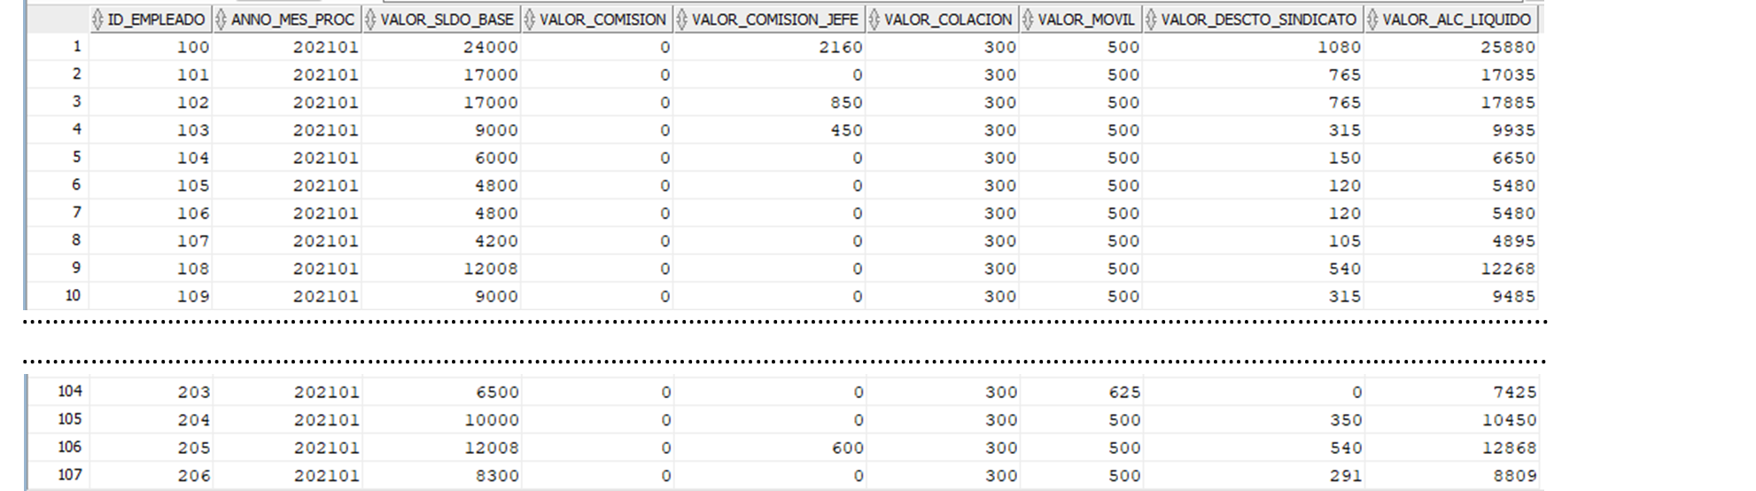
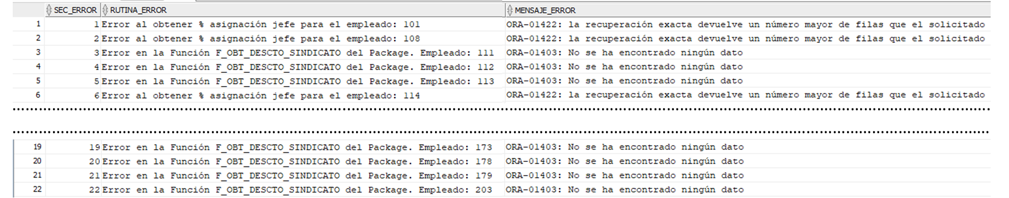
Uso de EXECUTE IMMEDIATE
5
EXEC SP_CALC_REMUN(300,500,TO_CHAR(SYSDATE,'YYYYMM'));
Tabla HABER_CALC_SALARIO
Tabla ERROR_PROCESO
Notes:
Uso de EXECUTE IMMEDIATE
Al ejecutar el proceso, se asignará 300 al parámetro p_valor_colacion, 500 al parámetro p_valor_móvil, el año y mes (en que se ejecute el proceso) al parámetro p_fecha_proceso.

Slide 24
Uso de OPEN FOR, FETCH y CLOSE
Ejemplo:
CREATE OR REPLACE PROCEDURE SP_REAJUSTE_SALANUAL_POR_DEPTO(p_anno_reajuste NUMBER, p_id_depto NUMBER) IS
TYPE emp_refcsr_type IS REF CURSOR;
cur_empleado emp_refcsr_type;
v_nds varchar2(200) := 'SELECT * FROM employees';
reg_empleado employees%ROWTYPE;
v_sal_reaj NUMBER(8);
v_porc_reaj NUMBER(3,1);
v_mensaje_error VARCHAR2(200);
BEGIN
EXECUTE IMMEDIATE 'TRUNCATE TABLE DETALLE_REAJUSTE_ANUAL';
EXECUTE IMMEDIATE 'TRUNCATE TABLE ERROR_PROCESO';
EXECUTE IMMEDIATE 'DROP SEQUENCE SEQ_ERROR_PROC';
EXECUTE IMMEDIATE 'CREATE SEQUENCE SEQ_ERROR_PROC';
IF p_id_depto IS NULL THEN
OPEN cur_empleado FOR v_nds;
ELSE
v_nds:= v_nds || ' WHERE department_id = :b_id_depto';
OPEN cur_empleado FOR v_nds USING p_id_depto;
END IF;
-- El bloque continúa en la siguiente PPT
Notes:
Uso de OPEN FOR, FETCH y CLOSE
Con NATIVE DYNAMIC SQL, también se puede usar OPEN-FOR para procesar múltiples filas en sentencias dinámicas. En el ejemplo, se crea el procedimiento almacenado SP_REAJUSTE_SALANUAL_POR_DEPTO con los parámetros p_anno_reajuste (para ingresar el año que se va a procesar) y p_id_depto (para ingresar la identificación del departamento que se desea procesar.
Se ha definido además las siguientes variables:
cur_empleado que es una variable cursor del tipo REF_CURSOR emp_refcsr_type.
el registro reg_empleado que tendrá la estructura de la tabla EMPLOYEES.
v_nda que almacena la sentencia SELECT * FROM employees.
En la sección de ejecución, se validará si el parámetro p_id_depto es NULO para dejar en la variable cursor cur_empleado el valor de la variable v_nds, que en este caso será SELECT * FROM employees. Si el parámetro p_id_depto no es NULO, entonces a la variable nds se le agrega la condición de que el departamento debe ser igual al parámetro que se ingrese al procedimiento.

Slide 25
Uso de OPEN FOR, FETCH y CLOSE
LOOP
FETCH cur_empleado INTO reg_empleado;
EXIT WHEN cur_empleado%NOTFOUND;
BEGIN
SELECT porc_reajuste_ra
INTO v_porc_reaj
FROM tramo_reajuste_anual
WHERE anno_tramo_ra = p_anno_reajuste
AND reg_empleado.salary BETWEEN tramo_inf_ra AND tramo_sup_ra;
EXCEPTION
WHEN OTHERS THEN
v_mensaje_error:=SQLERRM;
INSERT INTO error_proceso
VALUES(SEQ_ERROR_PROC.NEXTVAL,
'Error al obtener porcentaje reajuste empleado : ' || reg_empleado.employee_id,
v_mensaje_error);
END;
v_sal_reaj:=FN_REAJUSTA_SALARIO(reg_empleado.employee_id,v_porc_reaj);
INSERT INTO DETALLE_REAJUSTE_ANUAL
VALUES(p_anno_reajuste, reg_empleado.employee_id, reg_empleado.department_id,
reg_empleado.salary,v_sal_reaj);
END LOOP;
CLOSE cur_empleado;
END;
Notes:
Uso de OPEN FOR, FETCH y CLOSE
En el LOOP se procesarán todas las filas obtenidas en el variable cursor:
Se obtendrá el porcentaje de reajuste de que le corresponde al empleado según el salario que posee.
Se reajustará el salario del empleado (para eso se usa la función almacenada anteriormente).
Se insertará el resultado de los reajustes en la tabla DETALLE_REAJUSTE_ANUAL.

Slide 26
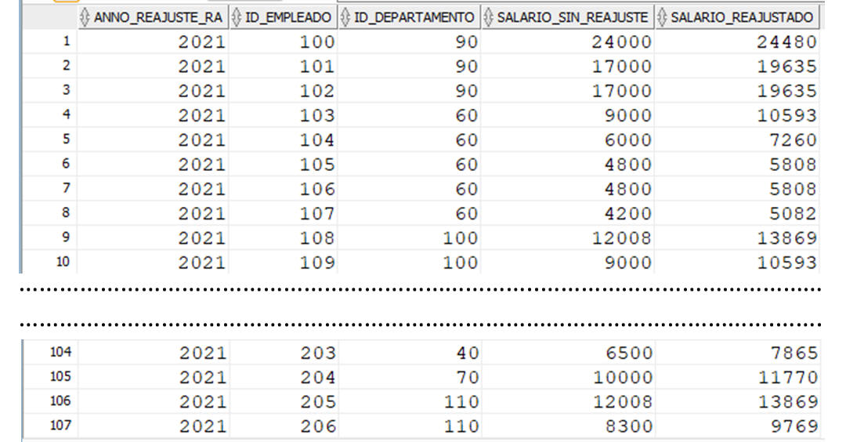
Uso de OPEN FOR, FETCH y CLOSE
EXEC SP_REAJUSTE_SALANUAL_POR_DEPTO(2021, 10);
EXEC SP_REAJUSTE_SALANUAL_POR_DEPTO(2021, NULL);
Notes:
Uso de OPEN FOR, FETCH y CLOSE
En la primera ejecución del procedimiento se ingresa el departamento 10, por lo tanto el procedimiento ejecutará el segundo OPEN FOR y se procesarán sólo a los empleados que trabajan en el departamento 10.
En la segunda ejecución del procedimiento al departamento se ingresa NULL, por lo tanto en el procedimiento se ejecutará el primer OPEN FOR y se procesarán todos los empleados.
NOTA: antes de ejecutar el proceso se debe dejar en comentario alguna de las opciones de actualización de la función FN_REAJUSTA_SALARIO ya que de lo contrario se actualizará dos veces el salario del empleado.

Slide 27
Creación de Sentencias SQL Dinámicas usando Package DBMS_SQL

Slide 28

Package DBMS_SQL
Notes:
Package DBMS_SQL
El package DBMS_SQL se utiliza para escribir SQL dinámico en bloques PL/SQL y para analizar sentencias DDL. Para ello posee una serie de subprogramas que se pueden usar.
El package DBMS_SQL define una entidad llamada número de cursor SQL. Debido a que el número de cursor SQL es un valor PL/SQL INTEGER, se puede pasar almacenar y usar como parámetro.
Se debe usar el package DBMS_SQL para ejecutar una sentencias SQL dinámica si se cumple alguna de las siguientes condiciones:
No conoce cuántas columnas retornará una sentencia SELECT, o cuáles serán sus tipos de datos hasta el momento de la ejecución.
Hasta el momento de la ejecución, no sabe el número de variables de entrada o salida deben vincularse en una sentencia SELECT o DML.
Con DBMS_SQL la sentencia SQL dinámica no puede recuperar filas en registros.
Con DBMS_SQL no se pueden utilizar los atributos de cursor SQL% FOUND,% ISOPEN,% NOTFOUND o% ROWCOUNT después de ejecutar una sentencia SQL dinámica INSERT, UPDATE, DELETE, MERGE o SELECT de una sola fila.

Slide 29
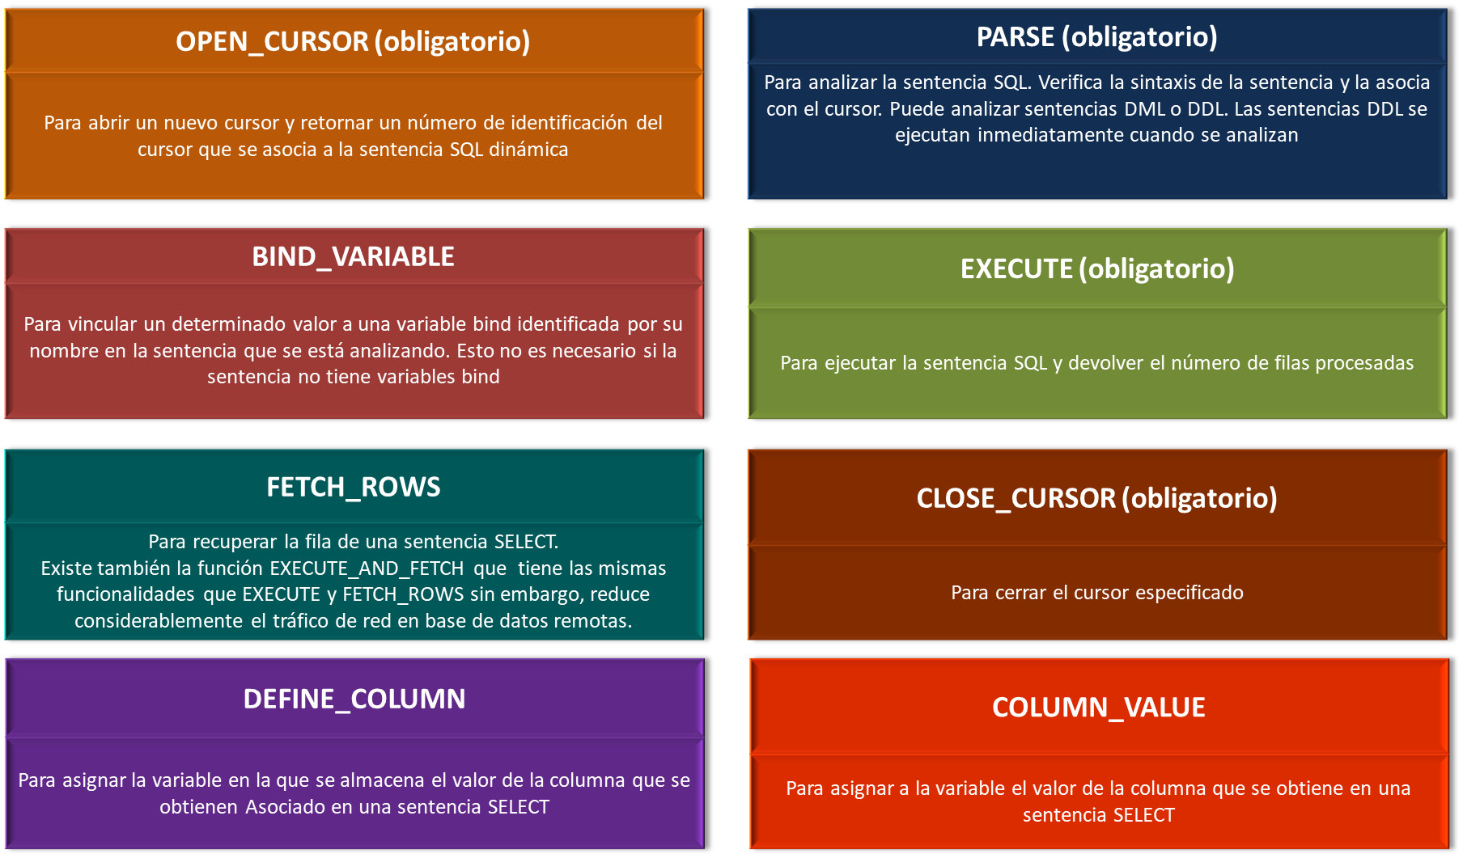
Subprogramas más Usados del Package DBMS_SQL

Slide 30
Uso del Package DBMS_SQL
Se pueden usar literales numéricos, de caracteres y string como argumentos bind, pero no se pueden usar literales booleanos
LANGUAGE_FLAG del procedimiento PARSE determina cómo Oracle maneja la sentencia SQL. Se recomienda usar NATIVE
Sintaxis:
DBMS_SQL.PARSE(<cursor_id>, <string_dinámico>, <language_flag>);
DBMS_SQL.EXECUTE(cursor_id);
DBMS_SQL.FETCH(cursor_id);
DBMS_SQL. EXECUTE_AND_FETCH(cursor_id);
DBMS_SQL.CLOSE_CURSOR(cursor_id);
DBMS_SQL. DEFINE_COLUMN(cursor_id, número_posicional_columna, variable [,largo]);
DBMS_SQL.BIND_VARIABLE(cursor_id, ' :variable_bind ',valor_asignar);
DBMS_SQL.COLUMN_VALUE(cursor_id, número_posicional_columna, variable);
Notes:
Uso del Package DBMS_SQL
En la sintaxis:
cursor_id: es el número de cursor SQL que se genera para la sentencia SQL dinámica.
SQL_PARSE:
string_dinámico: es un string que representa la sentencia SQL dinámica (que no finaliza con ;) o el PL/SQL dinámico (que debe finalizar con ;). El código se escribe entre comillas simples. Si la sentencia usa parámetros BIND, éstos son locales a la sentencia y Oracle los crea en tiempo de ejecución. Pueden tener cualquier nombre y deben ser referenciados dos puntos (:) para que cuando se ejecute la sentencia, Oracle sepa que es de tipo bind.
language_flag: el parámetro LANGUAGE_FLAG del procedimiento PARSE determina cómo Oracle maneja la sentencia SQL, es decir, usando el comportamiento asociado con una versión específica de la base de datos de Oracle. El uso de NATIVO (o 1) para este parámetro especifica el uso del comportamiento normal asociado con la base de datos a la que está conectado el programa.
DEFINE_COLUMN:
número_posicional_columna: es el número de la columna o expresión de la sentencia SELECT para la que se define una variable.
variable: es la variable en la que se almacenará el valor de la columna o expresión que retorna la sentencia SELECT.
largo: para columnas de tipo VARCHAR2, CHAR y RAW se debe especificar como cuarto parámetro el tamaño de la columna.
COLUMN_VALUE:
número_posicional_columna: es el número de la columna o expresión de la sentencia SELECT para la que se define una variable.
variable: es el nombre de la variable a la que se le asigna el valor de la la columna o expresión que retorna la sentencia SELECT. Debe coincidir coincidir con la variable especificada en DEFINE_VARIABLE.
BIND_VARIABLE:
variable_bind: es el nombre de la variable bind de la sentencia SELECT a la que se le asignará el valor. Debe ir entre comillas simple y debe coindicir con el nombre de la variable bind definida en la sentencia SELECT.
valor_asignar: es el valor que se le asigna a la variable bind. Puede ser una variable o un literal.
variable: es el nombre de la variable a la que se le asigna el valor de la la columna o expresión que retorna la sentencia SELECT. Debe coincidir coincidir con la variable especificada en DEFINE_VARIABLE.
NOTA: Los ejemplos son los mismos que se usaron para explicar NATIVE DYNAMIC SQL para que se pueda comparar la implementación de las mismas sentencias con DBMS_SQL

Slide 31
Uso del Package DBMS_SQL
Ejemplo:
CREATE OR REPLACE FUNCTION FN_ELIMINA_FILAS(p_nombre_tabla VARCHAR2) RETURN NUMBER IS
v_id_cursor INTEGER;
v_filas_eliminas NUMBER;
BEGIN
v_id_cursor := DBMS_SQL.OPEN_CURSOR;
DBMS_SQL.PARSE(v_id_cursor,'DELETE FROM '|| p_nombre_tabla, DBMS_SQL.NATIVE);
v_filas_eliminas := DBMS_SQL.EXECUTE (v_id_cursor);
DBMS_SQL.CLOSE_CURSOR(v_id_cursor);
RETURN v_filas_eliminas;
END;
BEGIN
DBMS_OUTPUT.PUT_LINE('Filas eliminadas: ' || FN_ELIMINA_FILAS('temp_emp'));
END;
Notes:
Uso del Package DBMS_SQL
En el ejemplo, se crea la función almacenada FN_ELIMINA_FILAS que recibe como parámetro el nombre de una tabla. Se definió la variable v_id_cursor con tipos de datos INTEGER ya que almacenará el número de cursor de la sentencia SQL dinámica.
En la sección de ejecución:
Se abre un cursor para la sentencia SQL dinámica y el número se asignará a la variable v_id_curso.
Se analiza la sentencia SQL dinámica, se asocia al cursor y con NATIVA se especifica cómo Oracle maneja la sentencia SQL
Se ejecuta la sentencia SQL dinámica y el resultado de la sentencia (total de filas eliminadas) se almacena en la variable v_filas_eliminadas.}
Finalmente se cierra el cursor de la sentencia SQL dinámica.
En la sección de ejecución se crea un sentencia SQL dinámica usando EXECUTE IMMEDIATE. La sentencia fija va entre comilla simples, que en este caso es DELETE FROM. A Al ejecutar la función, se asigna el valor temp_emp al parámetro p_nombre_tabla. Esto significa entonces que la función eliminará las filas de esta tabla. Al ejecutar la función, el nombre de la tabla se puede asignar en minúscula ya que en la sentencia dinámica de la función se concatena a la sentencia dinámica. Si el nombre de la tabla estuviese dentro de la sentencia SQL (como parámetro bind) debería ser en mayúscula.
NOTA: antes de ejecutar este ejemplo, vuelva a crear la tabla TEMP_EMP ya que las filas fueron eliminadas anteriormente.

Slide 32
Uso del Package DBMS_SQL
Ejemplo:
CREATE OR REPLACE PROCEDURE SP_GRABAR_REMUN
(p_id_empleado NUMBER, p_mes_anno_proc VARCHAR2, p_valor_sldo_base NUMBER,
p_valor_comision NUMBER, p_valor_comision_jefe NUMBER, p_valor_colacion NUMBER,
p_valor_movil NUMBER, p_valor_descto_sindicato NUMBER, p_valor_alc_liquido NUMBER)
IS
v_id_cursor INTEGER;
v_filas INTEGER;
BEGIN
v_id_cursor := DBMS_SQL.OPEN_CURSOR;
DBMS_SQL.PARSE(v_id_cursor, 'INSERT INTO HABER_CALC_SALARIO VALUES(:1, :2, :3, :4, :5, :6, :7, :8, :9)',
DBMS_SQL.NATIVE);
DBMS_SQL.BIND_VARIABLE(v_id_cursor, ':1', p_id_empleado);
DBMS_SQL.BIND_VARIABLE(v_id_cursor, ':2', p_mes_anno_proc);
DBMS_SQL.BIND_VARIABLE(v_id_cursor, ':3', p_valor_sldo_base);
DBMS_SQL.BIND_VARIABLE(v_id_cursor, ':4', p_valor_comision);
DBMS_SQL.BIND_VARIABLE(v_id_cursor, ':5', p_valor_comision_jefe);
DBMS_SQL.BIND_VARIABLE(v_id_cursor, ':6', p_valor_colacion);
DBMS_SQL.BIND_VARIABLE(v_id_cursor, ':7', p_valor_movil);
DBMS_SQL.BIND_VARIABLE(v_id_cursor, ':8', p_valor_descto_sindicato);
DBMS_SQL.BIND_VARIABLE(v_id_cursor, ':9', p_valor_alc_liquido);
v_filas:=DBMS_SQL.EXECUTE(v_id_cursor);
DBMS_SQL.CLOSE_CURSOR(v_id_cursor);
END;
1
Notes:
Uso del Package DBMS_SQL
En el ejemplo:
1.- Se crea el procedimiento almacenado SP_GRABAR_REMUN con 9 parámetros de modo IN. En la sentencia SQL dinámica se inserta en la tabla HABER_CALC_SALARIO los valores que se le asignen a cada uno de los parámetros bind (los nombres de estas variables bin son los número del 1 al 9). A cada una de estas variables bind se les asigna (con DBMS_SQL.BIND_VARIABLE) los valores de los parámetros definidos en el procedimiento.

Slide 33
Uso del Package DBMS_SQL
CREATE OR REPLACE PACKAGE PKG_PROC_REMUN IS
v_mensaje_error VARCHAR2(200);
v_rutina_error VARCHAR2(200);
v_sec_err NUMBER(8):=0;
FUNCTION F_OBT_DESCTO_SINDICATO(p_sueldo_base NUMBER) RETURN NUMBER;
PROCEDURE P_GRABAR_ERROR(p_rutina_error VARCHAR2, p_mensaje_error VARCHAR2);
END PKG_PROC_REMUN ;
2
CREATE OR REPLACE PACKAGE BODY PKG_PROC_REMUN IS
PROCEDURE P_GRABAR_ERROR(p_rutina_error VARCHAR2, p_mensaje_error VARCHAR2) IS
BEGIN
v_sec_err := v_sec_err +1;
INSERT INTO error_proceso
VALUES(v_sec_err,p_rutina_error,p_mensaje_error);
END P_GRABAR_ERROR;
-- El bloque continua en la siguiente PPT
3
Notes:
Uso del Package DBMS_SQL
2.- Se crea el package PKG_PROC_REMUN con cinco constructores públicos:
Las variables v_mensaje_error, v_rutina_error y v_sec_error.
La función F_OBT_DESCTO_SINDICATO.
El procedimiento P_GRABAR_ERROR
3.- Se implementa el cuerpo del package PKG_PROC_REMUN. El primer constructor que se me implementa en el cuerpo del package es el procedimiento P_GRABAR_ERROR para insertar los errores que se produzcan durante la ejecución del proceso. Se usará la variable pública del package v_sec_err para asignar el valor secuencial a la tabla ERROR_PROCESO. No se usará un objeto secuencia para el proceso porque al eliminar y volver a crear la secuencia en tiempo de ejecución se descompilaría este package y por lo tanto no se podría ejecutar desde el procedimiento principal que se muestra más adelante.

Slide 34
Uso del Package DBMS_SQL
FUNCTION F_OBT_DESCTO_SINDICATO(
p_sueldo_base NUMBER) RETURN NUMBER IS
v_valor_descto_sin NUMBER(5):=0;
v_id_cursor INTEGER;
v_filas INTEGER;
v_select VARCHAR2(500);
BEGIN
v_id_cursor := DBMS_SQL.OPEN_CURSOR;
v_select := 'SELECT ROUND(:b_sdo_base * tds.porc_ds) FROM tramo_descto_sindicato tds
WHERE :b_sdo_base BETWEEN tds.tramo_inf_ds AND tds.tramo_sup_ds';
DBMS_SQL.PARSE(v_id_cursor, v_select, DBMS_SQL.NATIVE);
DBMS_SQL.BIND_VARIABLE(v_id_cursor,':b_sdo_base', p_sueldo_base);
DBMS_SQL.BIND_VARIABLE(v_id_cursor,':b_sdo_base', p_sueldo_base);
DBMS_SQL.DEFINE_COLUMN(v_id_cursor, 1, v_valor_descto_sin);
v_filas := DBMS_SQL.EXECUTE_AND_FETCH (v_id_cursor);
IF v_filas = 0 THEN
RETURN 0;
END IF;
DBMS_SQL.COLUMN_VALUE(v_id_cursor, 1, v_valor_descto_sin);
DBMS_SQL.CLOSE_CURSOR(v_id_cursor);
RETURN v_valor_descto_sin;
END F_OBT_DESCTO_SINDICATO;
END PKG_PROC_REMUN;
Notes:
Uso del Package DBMS_SQL
El segundo constructor que se implementa es la función FN_OBT_DESCTO_SINDICATO que obtendrá el valor del descuento por sindicato según el sueldo que se ingrese como parámetro. En esa versión de la función, a diferencia de la que se implementó usando NATIVE DYNAMIC SQL, no existe la sección de control de errores (EXCEPTION) porque al usar DBMS_SQL con una sentencia SELECT, se debe verifica si la sentencia obtuvo filas con el subprograma FETCH_ROWS. Si es cero significa que la sentencia no retornó filas ya sea porque no existe el dato o por cualquier excepción que se produzca. Desde la perspectiva de la eficiencia de un proceso, siempre es importante tener el control de qué error se produjo durante el procesamiento de la información, algo que con DBMS_SQL sólo se puede hacer si la función completa se creara como un bloque PL/SQL dinámico. Sin embargo, crear bloques PL/SQL en tiempo de ejecución se justifica sólo por razones muy bien definidas.
En la sentencia SELECT, a cada variable bind se les asigna el valor usando el subprograma BIND_VARIABLE. Para el valor que retorna la sentencia, se define que se almacenará en la variable v_valor_descto_sin usando el subprograma DEFINE_COLUMN. El total de filas que retornó la sentencia se almacena en la variable v_filas a través del subprograma FETCH_ROWS. Si la sentencia, por alguna razón, no obtuvo filas entonces la función retornará cero, pero si obtuvo fila el valor se asigna a la variable v_valor_descto_sin a través del subprograma COLUMN_VALUE para que finalmente la función retorne ese valor.

Slide 35
Uso del Package DBMS_SQL
CREATE OR REPLACE PROCEDURE SP_CALC_REMUN(p_valor_colacion NUMBER, p_valor_movil NUMBER,
p_fecha_proceso VARCHAR2) IS
CURSOR cur_emp_trabaja IS
SELECT e.employee_id, COUNT(m.employee_id) total_emp,
e.salary salario, ROUND(e.salary*NVL(e.commission_pct,0)) valor_comision, l.city
FROM employees e LEFT JOIN employees m
ON(e.employee_id=m.manager_id)
LEFT OUTER JOIN departments d
ON(e.department_id = d.department_id)
LEFT OUTER JOIN locations l
ON(d.location_id = l.location_id)
GROUP BY e.employee_id,e.salary,e.commission_pct, l.city
ORDER BY e.employee_id;
v_valor_com_jefe NUMBER(5);
v_valor_descto_sin NUMBER(5);
v_alcance_liquido NUMBER(8);
v_valor_movil NUMBER(6);
v_retorno INTEGER;
v_id_cursor INTEGER;
BEGIN
EXECUTE IMMEDIATE('TRUNCATE TABLE ERROR_PROCESO');
v_id_cursor := DBMS_SQL.OPEN_CURSOR;
DBMS_SQL.PARSE(v_id_cursor,'TRUNCATE TABLE HABER_CALC_SALARIO',DBMS_SQL.NATIVE);
v_retorno := DBMS_SQL.EXECUTE (v_id_cursor);
DBMS_SQL.CLOSE_CURSOR(v_id_cursor);
PKG_PROC_REMUN.v_sec_err :=0;
FOR reg_emp_trabaja IN cur_emp_trabaja LOOP
v_valor_com_jefe:=0;
v_valor_descto_sin:=0;
-- El bloque continúa en la siguiente PPT
4
Notes:
Uso del Package DBMS_SQL
4.- Se crea el procedimiento almacenado SP_CALC_REMUN con tres parámetros de modo IN (p_valor_colacion, p_valor_movil y p_fecha_proceso) que se usarán en el proceso para realizar cálculos e insertar en la tabla resultante. Se han definido además cuatro variables locales que serán usadas también en el proceso y el cursor explícito ocur_emp_trabaja que obtendrá la identificación de los empleados, el total de empleados que tiene a su cargo (por ser jefe), el salario., el valor de la comisión y la ciudad en la que trabajan. Se usa OUTER JOIN porque se deben procesar a todos los empleados sean o no jefes y porque además existe un empleado cuya identificación de departamento es NULA.
Al comenzar la ejecución del bloque, se truncarán las tablas que usará el proceso (una con NDS y otra usando DBMS_SQL) y se inicializa la variable v_sec_err del package PKG_PROC_REMUN en cero. En el procedimiento no se usará un objeto secuencia para la inserción en la tabla de errores ya que al eliminarla en tiempo de ejecución se descompilaría cualquier subprograma que usara esa secuencia. Por esta razón es que en el procedimiento P_GRABAR_ERROR del PKG_PROC_REMUN usa la variable v_sec_error.
El proceso leerá las filas que el cursor explícito cur_emp_trabaja obtendrá.

Slide 36
Uso del Package DBMS_SQL
BEGIN
IF reg_emp_trabaja.total_emp > 0 THEN -- Se valida si el empleado es jefe de otros empleados
SELECT ROUND(reg_emp_trabaja.salario * (trj.porc_asig_jefe/100)) -- Se calcula comisión por ser jefe
INTO v_valor_com_jefe
FROM tramo_asig_jefe trj
WHERE reg_emp_trabaja.total_emp BETWEEN trj.tramo_inf_aj AND trj.tramo_sup_aj;
END IF;
EXCEPTION
WHEN OTHERS THEN -- Se maneja cualquier excepción se produzca durante la ejecución del bloque PL/SQL
PKG_PROC_REMUN.v_mensaje_error :=SQLERRM;
PKG_PROC_REMUN.v_rutina_error:= 'Error al obtener % asignación jefe para el empleado: ' ||reg_emp_trabaja.employee_id;
PKG_PROC_REMUN.P_GRABAR_ERROR(PKG_PROC_REMUN.v_rutina_error, PKG_PROC_REMUN.v_mensaje_error);
END;
v_valor_descto_sin:= PKG_PROC_REMUN.F_OBT_DESCTO_SINDICATO(reg_emp_trabaja.salario);
IF reg_emp_trabaja.city IN('Toronto','London') THEN
v_valor_movil:=ROUND(p_valor_movil*1.25);
ELSE
v_valor_movil:=p_valor_movil;
END IF;
v_alcance_liquido:= (reg_emp_trabaja.salario+reg_emp_trabaja.valor_comision+v_valor_com_jefe+
p_valor_colacion+v_valor_movil)-v_valor_descto_sin;
-- Inserta el resultado de cálculos de haberes
SP_GRABAR_REMUN(reg_emp_trabaja.employee_id, p_fecha_proceso, reg_emp_trabaja.salario, reg_emp_trabaja. valor_comision, v_valor_com_jefe, p_valor_colacion, v_valor_movil, v_valor_descto_sin, v_alcance_liquido);
COMMIT;
END LOOP;
END;
Notes:
Uso del Package DBMS_SQL
En el LOOP se procesarán todas las filas obtenidas en el variable cursor. El bloque anidado se define para la sentencia SELECT que obtendrá el valor de la comisión por jefe. Esto se hace para poder manejar cualquier excepción que se produzca en esta sentencia y de esta manera se procesen todos los empleados independiente del error que se pueda producir. En este bloque anidado se manejan las excepciones con OTHERS por esta razón para saber que excepción es la que se produjo se usa la función SQLERRM para obtener el mensaje de error y se almacenará en la variable v_mensaje_error del package PKG_PROC_REMUN. Para almacenar la descripción de la rutina en donde se produjo el error se usa la variable v_rutina_error del mismo package. Para insertar el error se ejecuta el procedimiento P_GRABAR_ERROR también del package PKG_PROC_REMUN.
Para obtener el valor del descuento del sindicato se usará la función F_OBT_DESCTO_SINDICATO del package PKG_PROC_REMUN.
La ejecución continuará con el aumento del 25% del valor de la movilización para los empleados que trabajen en la Londres o Toronto, para esto se usará el valor de la movilización que se ingrese como parámetro al procedimiento almacenado. Posteriormente se obtendrá el valor del alcance líquido y se insertará el resultado del proceso en la tabla HABER_CALC_SALARIO.

Slide 37
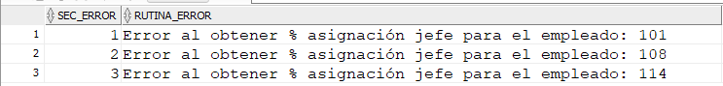
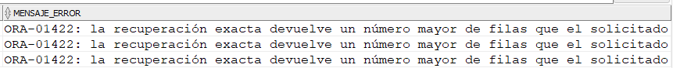
Uso del Package DBMS_SQL
5
EXEC SP_CALC_REMUN(300,500,TO_CHAR(SYSDATE,'YYYYMM'));
Tabla HABER_CALC_SALARIO
Tabla ERROR_PROCESO
Notes:
Uso del Package DBMS_SQL
Al ejecutar el proceso, se asignará 300 al parámetro p_valor_colacion, 500 al parámetro p_valor_móvil, el año y mes (en que se ejecute el proceso) al parámetro p_fecha_proceso.
Note que a diferencia del mismo proceso implementado con NATIVE DYNAMIC SQL, ahora en la tabla de errores sólo se reflejan los errores que se produjeron en la sentencia que calcula el valor de la bonificación por ser jefe, ya que los errores que se produjeron la sentencia SELECT de la función F_OBT_DESCTO_SINDICATO se controlan implícitamente con DBMS_SQL.FETCH_ROWS cuando el cursor no retorna filas.

Slide 38
Resumen de la Clase
Se explicó como se procesa una Sentencia SQL en la base de datos.
Se explicó qué es SQL Dinámico y se describieron cuáles son sus característica.
Se explicó cuándo optar por Usar SQL Dinámico.
Se explicaron las consideraciones que se deben tener presente al usar SQL Dinámico.
Se explicó qué es y cuáles son las características de NATIVE DYNAMIC SQL
Se explicó cómo implementar sentencias SQL usado NATIVE DYNAMIC SQL.
Se explicó qué es y cuáles son las características de DBMS_SQL.
Se explicó cómo implementar sentencias SQL usado DBMS_SQL.

